Slide 1
第11章 工 程 实 例
11.1 实例一—— 车辆牌照识别
11.2 实例二——细胞计数
11.3 实例三——蝴蝶与蛾的分类

Slide 2

11.1 实例一——车辆牌照识别
自动车辆牌照识别（ANPR， Automatic Number Plate Recognition)系统， 是智能交通系统的基础和核心技术之一， 在交通管理自动化和智能化中占据重要地位。 目前， ANPR已广泛应用于公路卡口、 收费站、 车载移动车辆违章检查、 门禁管理和停车场管理等场合。

Slide 3
ANPR是一种使用光学字符识别技术（OCR， Optical Character Recognition）和其他分割、检测方法来识别汽车牌照的算法。 本实例以含有汽车牌照的图像为研究对象， 综合应用本书介绍的图像处理基本原理， 实现对如图11-1所示图像中车辆牌照的识别。

Slide 4
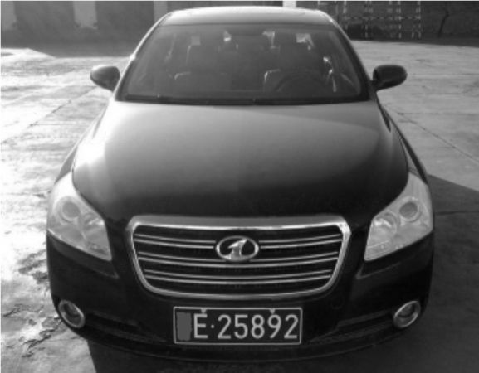
图11-1 车辆及牌照图像

Slide 5
ANPR主要由车牌定位、 字符分割以及字符识别3部分组成， 其流程如图11-2所示。 其中图像预处理包括颜色空间转换、 图像去噪等， 相关内容请参阅本书第3章、 第4章、 第5章。

Slide 6
图11-2 车牌识别流程图

Slide 7
11.1.1 车牌规格
每个国家车牌的大小和规格不同， 本实例采用中国车牌进行ANPR基本原理的阐述， 可以将这些方法推广应用到任何国家或者规格的车牌。 
中国大陆地区大型汽车前号牌、 小型汽车号牌、 领馆汽车号牌、 港澳入出境车号牌和教练号牌主要有4种车辆牌照， 分别是民用蓝底白字牌照、 民用黄底黑字牌照、 军警用白底黑字或红字牌照以及国外驻华机构用黑底白字牌照。 其主要特点有:

Slide 8
（1） 由两种或3种颜色组成； 
（2） 车牌轮廓尺寸为440 mm×140 mm， 宽度和高度比大约是3.14；
（3） 车牌中字符区长度为409 mm， 高度为90 mm， 字符的大小是45 mm×90 mm；
（4） 相邻符号的间隔是12 mm， 第2、 3字符之间间隔为34 mm， 两字符间有一圆点， 圆点直径为10 mm；
（5） 字符的面积大约占整个车牌面积的20%;中国大陆地区车号牌规格见图11-3。

Slide 9
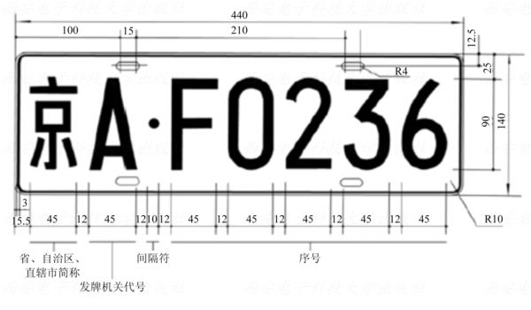
图11-3 号牌规格

Slide 10
牌照区共有7个字符。 左侧第1个汉字表示省、 自治区、 直辖市的简称， 后面用一个英文字母代表发牌机关代号。 右侧是5个号码可以是阿拉伯数字或者是英文大写（为了不发生混淆， 不含英文字母O和I）， 表示机动车的注册登记编号。 除第一个汉字外， 其他字符笔画间都是相互连接的。  这些数据对于车牌定位与字符分割都非常重要， 我国对车牌的规格还有其他的规定， 关于其他样式的号牌规格， 可参阅中华人民共和国机动车号牌标准(GA-36-2007)。

Slide 11
11.1.2 车牌定位
车牌定位的目的是确定车牌区域在图像中的位置， 并进行分割， 以提取车牌区域。 快速准确的车牌定位是自动车辆牌照识别（ANPR）系统的关键步骤， 其定位的准确与否将直接影响后期的字符分割和字符识别的效率和准确率。

Slide 12
车牌区域在图像中往往只占图像的小部分面积， 且由于拍摄距离、 角度不同， 易造成车牌区域在图像中位置的不固定。 同时， 车牌区域易受到污点、 锈迹等噪声和扭曲遮挡及光照变化的影响， 从而造成含有车牌区域的图像颜色、 亮度、 明暗对比度均存在较大变化， 因此， 车牌定位是典型的复杂背景中目标检测问题。

Slide 13
车牌定位主要包括车辆图像预处理、 车牌区域搜索、 车牌区域定位与分割4部分， 其流程如图11-4所示。 车牌定位常见的定位技术主要有基于边缘检测的方法、 基于颜色分布的方法、 基于Radon 变换的方法、 基于模糊熵的方法和基于灰度图像纹理特征分析的方法等，这些方法各有优缺点， 可应用于不同的场合。

Slide 14
图11-4 车牌定位流程

Slide 15
本实例采用基于边缘检测的车牌定位方法， 分为分割和分类两个主要步骤。 
（1） 分割： 在图像分割中应用不同的滤波器、 形态学操作、 轮廓检测和轮廓确认获取可能存在车牌的图像区域进行分割提取， 其流程如图11-5所示。

Slide 16
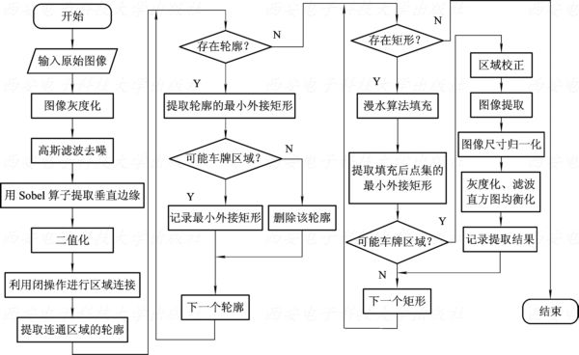
图11-5 车牌分割流程

Slide 17
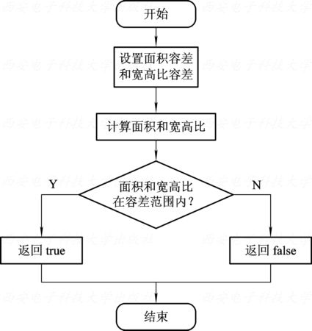
其中可能存在车牌区域的判断流程如图11-6所示。
图11-6 车牌区域判断流程

Slide 18
（2） 分类： 采用支持向量机（SVM， Support Vector Machine）对分割得到的可能存在车牌的图像区域进行识别和确认。 支持向量机是一个模式识别算法， 属于监督学习算法， 它使用带有标签的数据进行学习。

Slide 19
采用支持向量机分类之前的重要任务是训练分类器， 可采用离线方式对分类器进行训练。 这需要有充足数据来训练， 本实例采用大小为160×51的99张车牌和127张非车牌（从采集到的图像中提取）来训练系统， 在实际应用中， 需要根据实际情况采集更多的训练样本。
分类器训练完成后， 便用其对分割得到的可能存在车牌的图像区域进行识别， 在此， 标记车牌类别为1， 非车牌类别为0。 对于每个检测到的区域， 使用SVM对其是车牌还是非车牌进行鉴别。

Slide 20
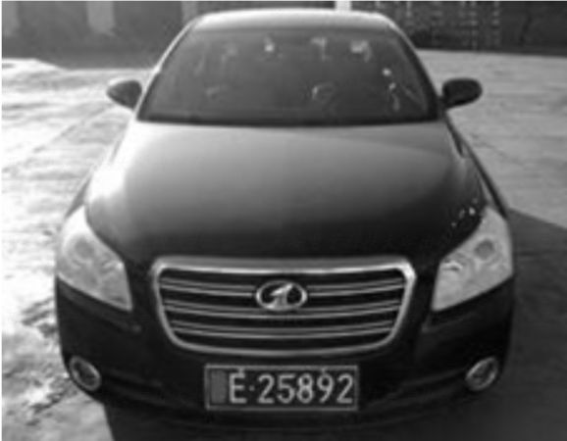
图11-7是图11-1中车牌定位的结果， 图11-8是提取到的牌照图像。
图11-7 车牌区域定位

Slide 21
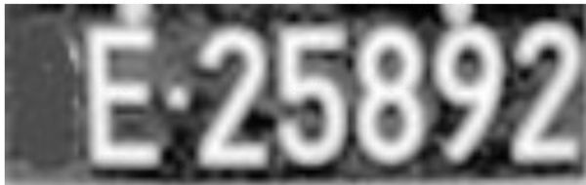
图11-8 牌照图像

Slide 22
11.1.3 字符分割
在车牌区域定位并提取到牌照图像后， 进行字符识别之前， 需要对牌照图像进行预处理， 并对车牌中的字符进行分割， 以提取字符区域。 目前常用车牌字符分割算法主要有： 投影法、 基于形态学的连通区域法、 基于识别结果的字符分割方法、 基于灰度图的分割方法、 基于聚类分析的方法等。 其中， 投影法算法简单、 速度快， 适用于牌照图像质量好的字符分割， 但易产生过度分割或未分割的现象， 该方法不够稳定。 为了简单， 本教材采用投影法进行字符分割， 其分割流程如图11-9。 其中， 区域删除和上下边缘删除流程分别如图11-10和图11-11所示。

Slide 23
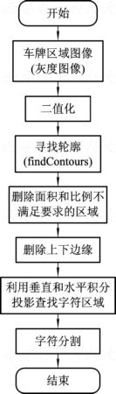
图11-9 字符分割流程

Slide 24
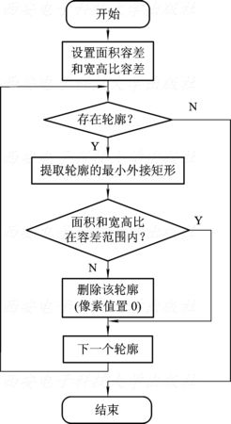
图11-10 区域删除流程

Slide 25
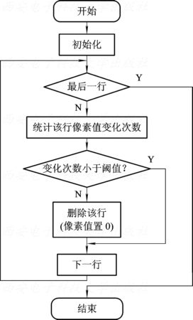
图11-11 上下边缘删除流程

Slide 26
字符区域的定位和提取， 可采用垂直和水平积分投影算法实现， 其流程如图11-12 所示。

Slide 27
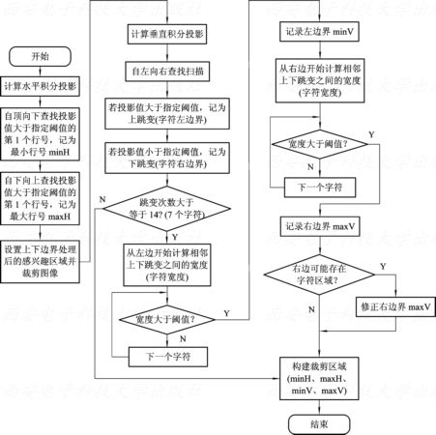
图11-12 字符区域定位流程

Slide 28
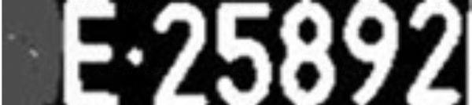
图11-13是图11-8牌照图像进行字符区域定位并进行裁剪后的结果。
图11-13 字符区域定位结果

Slide 29
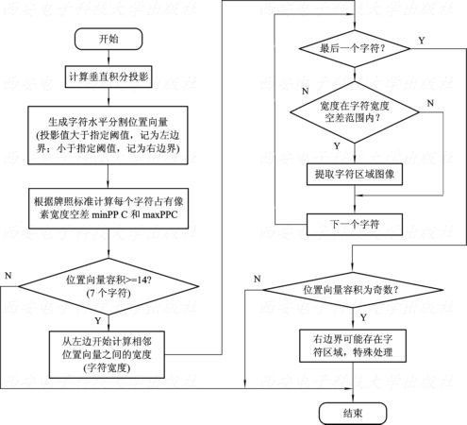
在确定了字符区域后， 采用垂直积分投影法， 即可实现字符分割， 流程如图11-14 所示。
图11-14 字符分割流程

Slide 30
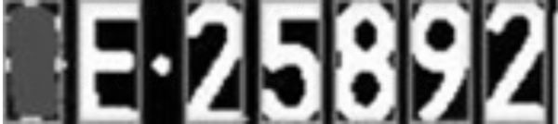
图11-15是图11-8牌照图像进行字符分割的结果。
图11-15 字符分割结果

Slide 31
11.1.4 字符识别
采用K最近邻(KNN， K-Nearest Neighbor)分类算法对分割得到的字符图像进行识别， KNN是一个理论上比较成熟的方法， 也是最简单的机器学习算法之一。 其思路是： 如果一个样本在特征空间中的K个最相似（即特征空间中最邻近）样本中的大多数属于某一个类别， 则该样本也属于该类。

Slide 32
在K最近邻分类之前也需要训练分类器， 同样可采用离线方式对分类器进行训练。 训练时应有充足训练样本， 本实例用我国机动车号牌标准(GA-36-2007)中提供的字样分别进行腐蚀、 膨胀、 旋转操作后生成的3479个字符图像来训练K最近邻分类器， 在实际的应用中， 需要根据实际情况采集更多的训练样本。 
图11-16是字符识别的流程。

Slide 33
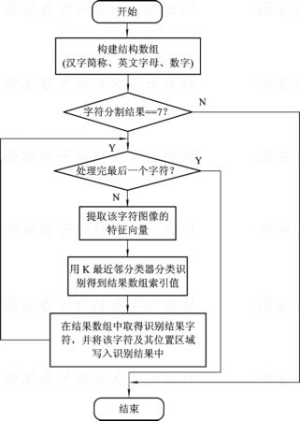
图11-16 字符识别流程

Slide 34
字符识别中的特征向量（一维）由垂直积分投影值（一维）、 水平积分投影值（一维）和比例变换后的图像像素值（按先行后列的方式将二维变换成一维）构成。 图11-17是图 11-15 牌照图像中各字符的特征向量， 其识别结果是E25892。

Slide 35
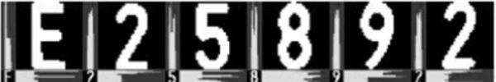
图11-17 字符特征向量

Slide 36
11.2 实例二——细胞计数
本实例以血液样本显微图像中细胞（如图11-18所示）的自动计数为目标， 通过图像处理和分析技术， 识别出血液中的细胞， 并自动检测出细胞的个数及各个细胞的面积。

Slide 37
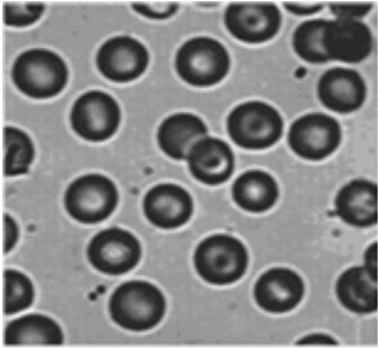
图11-18 原始细胞图像

Slide 38
通过对图11-18的分析可知， 要得到细胞数量及面积， 首先需要对图像进行预处理， 主要包括光线调节和去噪处理， 以增强和平滑图像； 接着需要进行阈值分割将细胞和背景分开； 二值化后的图像还包含一些较大的噪声， 拟用形态学方法去除这些噪声； 为便于细胞计数和面积检测， 还需对图像中的孔洞进行填充； 最后， 统计出细胞个数并计算出各个细胞的面积。 其处理流程如图11-19所示。

Slide 39

图11-19 细胞识别流程图

Slide 40
11.2.1 图像预处理
预处理主要完成图像的亮度调节、 去除噪声等工作。
（1） 亮度调节： 为提高后续图像分割效果， 本实例采用自动亮度法调整图像亮度， 效果如图11-20所示。 
（2） 去噪： 采用中值滤波去除图像中的噪声， 处理结果如图11-21所示。

Slide 41
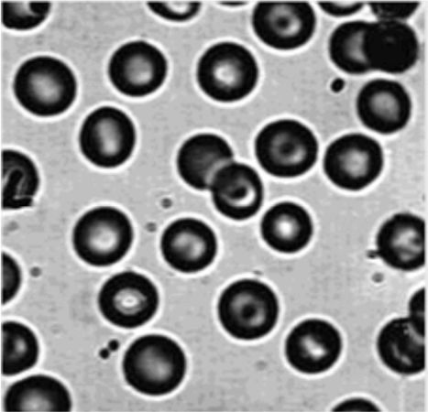
图11-20 亮度调节

Slide 42
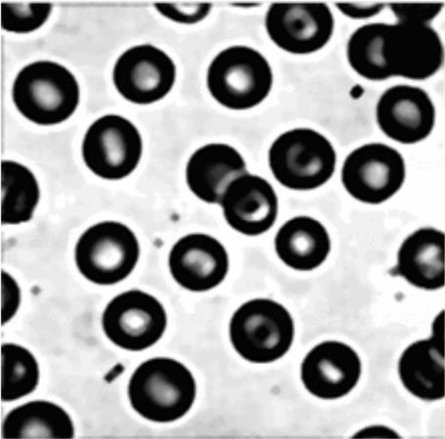
图11-21 中值滤波

Slide 43
11.2.2 阈值分割
本例采用判别分析法（Otsu法）确定分割阈值为112， 分割效果如图11-22所示。

Slide 44
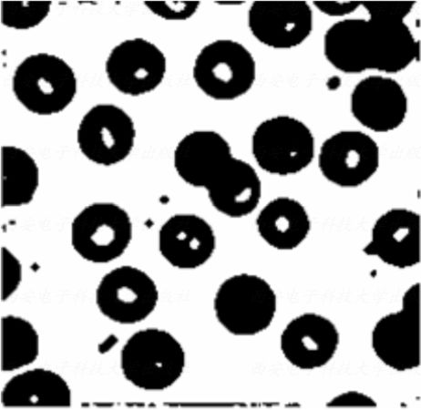
图11-22 阈值分割

Slide 45
11.2.3 形态学处理
由图11-22可知， 经阈值分割的图像中还包含有一些较大的噪声。 这里， 采用形态学方法去除这些较大的噪声。 具体做法是用3×3的结构元素对图11-22进行两次腐蚀操作， 处理结果如图11-23所示。

Slide 46
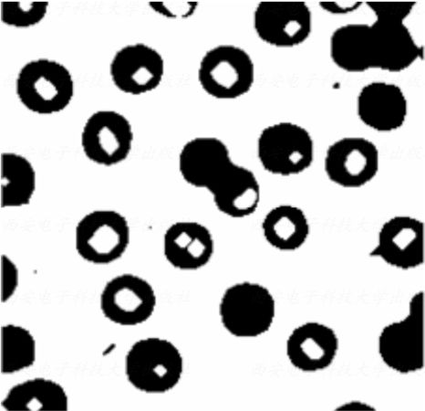
图11-23 形态学处理图

Slide 47
11.2.4 填充孔洞
经过形态学处理之后， 图像中细胞区域部分的孔洞变大。 为便于统计细胞个数及计算细胞面积， 对图11-23所示的细胞图像进行孔洞填充。 孔洞填充的具体方法为： 逐行扫描图像， 当遇到像素值为255的像素时， 判断其上下左右一定范围W内的像素值， 若有像素值为0的像素， 则被标记， 如果上下左右同时被标记， 则置该像素值为0。 扫描完整幅图像， 则处理结束。 范围W的大小可视孔洞大小实验设定， 本例选用W为20， 填充孔洞后的效果如图11-24
所示。

Slide 48
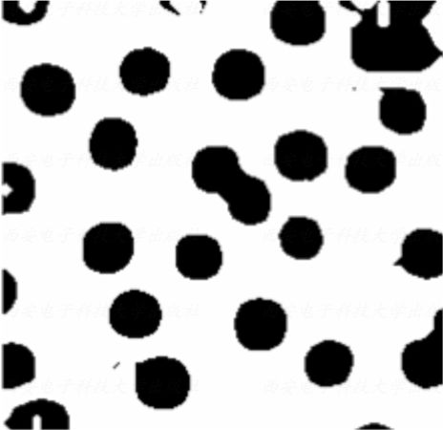
图11-24 填充孔洞

Slide 49
11.2.5 细胞计数及面积计算
图11-24中有部分细胞出现粘连， 可以通过较为复杂的算法， 将粘连细胞分割开来。 这里， 采取如下简单方法进行细胞计数和面积计算。 
（1） 对图11-24中的对象进行标记处理， 初步计算出细胞的个数； 
（2） 计算不同标记区域的像素数， 并用区域的像素数代表其面积；

Slide 50
（3） 若某个标记区域像素数大于1000， 则认为该标记区域为两个粘连在一起的细胞， 原细胞数量增加1； 若某个标记区域像素数小于70， 则视为噪声， 原细胞数量减1。  细胞计数和细胞面积统计结果如图11-25所示。

Slide 51
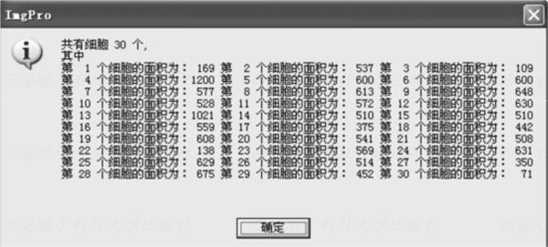
图11-25 细胞计数及面积统计

Slide 52
11.3 实例三——蝴蝶与蛾的分类
在昆虫学的分类学中， 其核心就是性状的比较， 通过性状的比较， 不仅可以鉴定目标， 更重要地是发现性状的演变规律， 并根据性状演变规律拥有这些性状分类单元的进化历史。 因此分类技术在昆虫学中占据非常重要的地位。 本实例为图像处理技术在昆虫图像分类中的一个简单应用， 以识别蝴蝶与蛾为目标， 介绍如何进行不同昆虫之间的分类识别。 
图11-26为蝴蝶与蛾的图像， 分析该图可知， 蝴蝶与蛾的主要形态几何特征差异如表11-1所示。

Slide 53
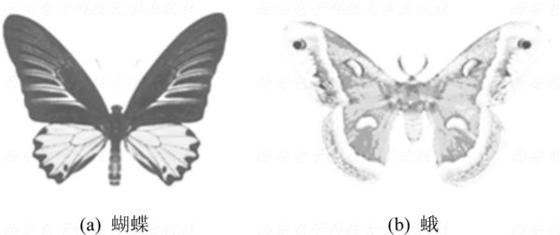
图11-26 蝴蝶与蛾

Slide 54
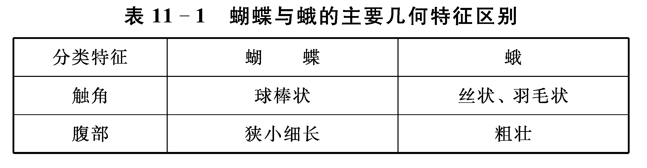

Slide 55
为利用数字图像处理技术自动识别蝴蝶和蛾， 本实例首先对图像进行预处理； 然后， 进行分割， 提取出触角、 腹部和翅膀等； 在此基础上， 提取11个特征参数， 并对这些特征参数进行筛选， 选取最有判别意义的特征； 最后， 根据这些参数建立特征识别函数， 进行昆虫图像的分类。 识别流程如图11-27所示。

Slide 56
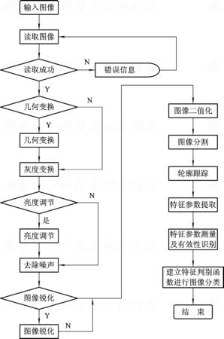
图11-27 蝴蝶与蛾的识别的流程图

Slide 57
11.3.1 图像预处理
预处理主要完成图像的几何变换、 灰度转换、 亮度调节、 去噪及锐化等， 是有效提取图像特征及分类的基础。  （1） 几何变换： 针对获取图像的不规则性， 为方便处理， 需要对图像进行平移和旋转等几何变换， 以使图像中的蝴蝶和蛾的身体部分位于图像的中轴线上。

Slide 58
（2） 灰度转换： 考虑到主要根据昆虫的形态学特征进行分类， 且彩色图像数据量大， 处理相对复杂, 因此， 将24位真彩色图像转化为灰度图像后进行处理。 按式（2-18）中亮度Y的计算公式， 将彩色图像转换为灰度图像的结果如图11-28所示。

Slide 59
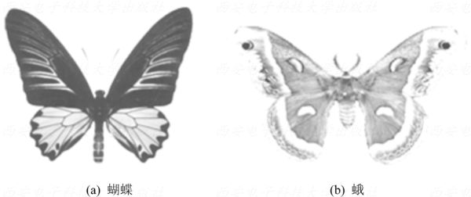
图11-28 转换后的灰度图像

Slide 60
（3） 亮度调节： 采用两种方法调整图像的对比度， 一种是自动亮度法， 无需用户输入参数； 另一种为线性变换法， 由用户输入线性变化的参数值。 亮度调节后的结果如图 11-29 所示。

Slide 61
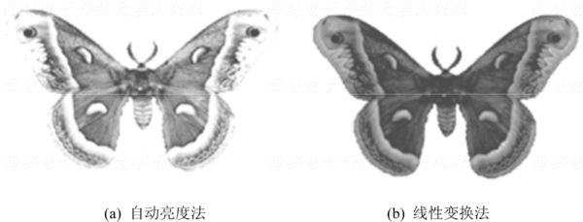
图11-29 不同亮度调节结果

Slide 62
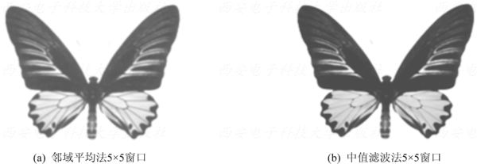
（4） 去噪： 采用邻域平均法和中值滤波去除噪声， 可根据具体要求进行选择， 两种方法处理结果如图11-30
所示。
图11-30 去除噪声

Slide 63
11.3.2 图像分割
本例根据像素的灰度级实现背景分割、 触角分割、 腹部分割和翅膀分割。 分割完成后， 有时还需进行适当的形态学操作。 
（1） 背景分割（二值化）： 获取图像时， 背景为白色， 所以， 图像和背景之间有较大的亮度对比， 很容易将对象从背景中分割出来。 由于图像背景为白色， 所以直接自定义阈值（如250）， 可以很好地将昆虫和背景完全分割开来， 如图11-31(a)所示。

Slide 64
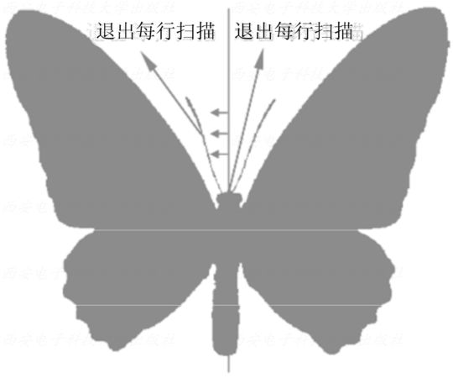
图11-31 图像分割结果

Slide 65
（2） 触角分割:蝴蝶与蛾的分类识别中， 触角是一个最显著的特征， 所以， 在特征提取之前， 必须先把触角分割开来。 由于触角的特点是细而长， 分布在昆虫的头部之上， 而且蝴蝶和蛾的体型一般是对称的（如果不对称， 可以通过几何变换进行一定的调整）， 故采用如下算法进行触角分割： 
① 找图像的对称轴（若图像对称， 即x=nWdith/2所在的直线）；

Slide 66
② 考虑到从上到下， 逐行依次从中轴向左进行扫描， 当遇到值为0的像素时， 开始计算连续出现像素值为0的点的个数count， 若count满足条件： 0 < count < nWidth/15， 表明该部分为触角部分， 复制满足条件的像素点到一个新图像； 如果每行开始不为白， 表明该点已在昆虫头部， 停止扫描。

Slide 67
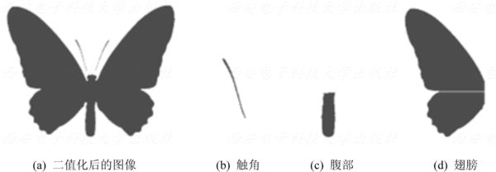
图11-32 触角分割示意图

Slide 68
触角分割示意图如图11-32所示， 触角分割结果如图11-31(b)所示。 
（3） 腹部分割： 与触角分割算法相似， 具体算法
如下： 
① 找图像的中轴， 然后从下向上找到中轴上像素值为0的点；

Slide 69
② 从该点分别向左、 右扫描图像， 并分别计算连续出现像素值为0的点的个数count_L、 count_R， 当遇到像素值为255时， 结束该行扫描， 并复制相应像素值为0的点到一个新图像， 继续扫描上一行； 若count_L与count
_R之和大于nWidth/4时， 表明已经达到腹部的最高点， 结束扫描。 腹部分割结果如图11-31(c)所示。 
（4） 翅膀分割： 采用和触角及腹部分割相似的算法可以分割出翅膀， 如图11-31(d) 所示。

Slide 70
11.3.3 轮廓跟踪
为了计算昆虫的面积、 周长及其他相关特征参数， 需要对昆虫进行轮廓跟踪。 本实例给出了两种跟踪边界的方法： 一种方法是采用从上到下， 从左到右的顺序扫描图像， 若当前图像像素值为0， 查找其8邻域内的所有像素点， 如果8邻域像素值之和为0， 表明该像素点不是边界点， 否则为边界点， 复制当前像素点到新的图像内存中（初始化所有像素点值为255）； 第2种方法是边界链码法。

Slide 71
11.3.4 特征提取
根据昆虫的体型， 提取出触角因子、 腹部因子、 翅膀对数、 区域周长、 区域面积、 矩形度、 偏心率、 致密度、 似圆度、 形状参数和中心矩等11个特征参数， 并利用这些特征参数进行识别。 鉴于篇幅， 下面仅介绍几个重要的
特征。

Slide 72
（1） 触角因子。 蝴蝶和蛾最大区别之一就在于其触
角的形状不同。 一般， 蝴蝶的触角顶部稍大， 然后逐步
变细， 呈现出棒状型； 而蛾的触角顶部较细， 然后逐渐
变大， 呈羽丝状。 因此， 可以通过提取触角的形状来进行分类。
在触角分割的基础上， 定义触角因子（Antenna_Factor）为触角上半部与整个触角的面积比：
Antenna_Factor=Half_Area/Total_Area(11-1)
式中： Half_Area是触角上半部的面积； Total_Area是触角的总面积。

Slide 73
（2） 腹部因子。 蝴蝶和蛾的另一个重要区别就是它们的腹部粗细不同。 一般， 蝴蝶的腹部相对比较细小和狭
长， 而蛾的腹部则比较粗壮。 定义腹部因子（Belly_Factor）为腹部平均宽度与图像宽度之比：
Belly_Factor=Belly_Avg_Width/Width (11-2)
式中： Belly_Avg_Width为腹部的平均宽度； Width
为图像宽度。

Slide 74
（3） 翅膀对数。 蝴蝶一定有两对翅膀， 而蛾也可能只有1对翅膀。 可以根据翅膀分割直接得到翅膀对数。
 （4） 区域周长。 区域周长是指蝴蝶或蛾外边界的长度。 区域周长P用式（8-3）计算。 
（5） 区域面积。 区域面积是指蝴蝶或蛾区域所占的面积。 由于图像已经二值化， 故简单地统计目标物体像素点总个数得到区域面积。

Slide 75
11.3.5 特征参数测量及特征筛选
（1） 特征参数测量。 利用上述特征参数提取方法， 检测出一只昆虫的相关特征如图 11-33 所示。
分别对30只蝴蝶和蛾进行测量， 并计算出这些特征参数的均值和标准差如表11-2所示

Slide 76
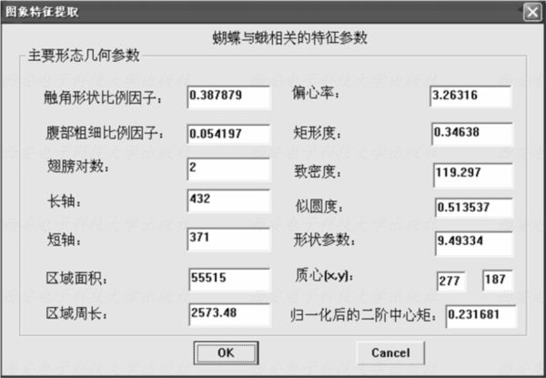
图11-33 特征测量结果图

Slide 77
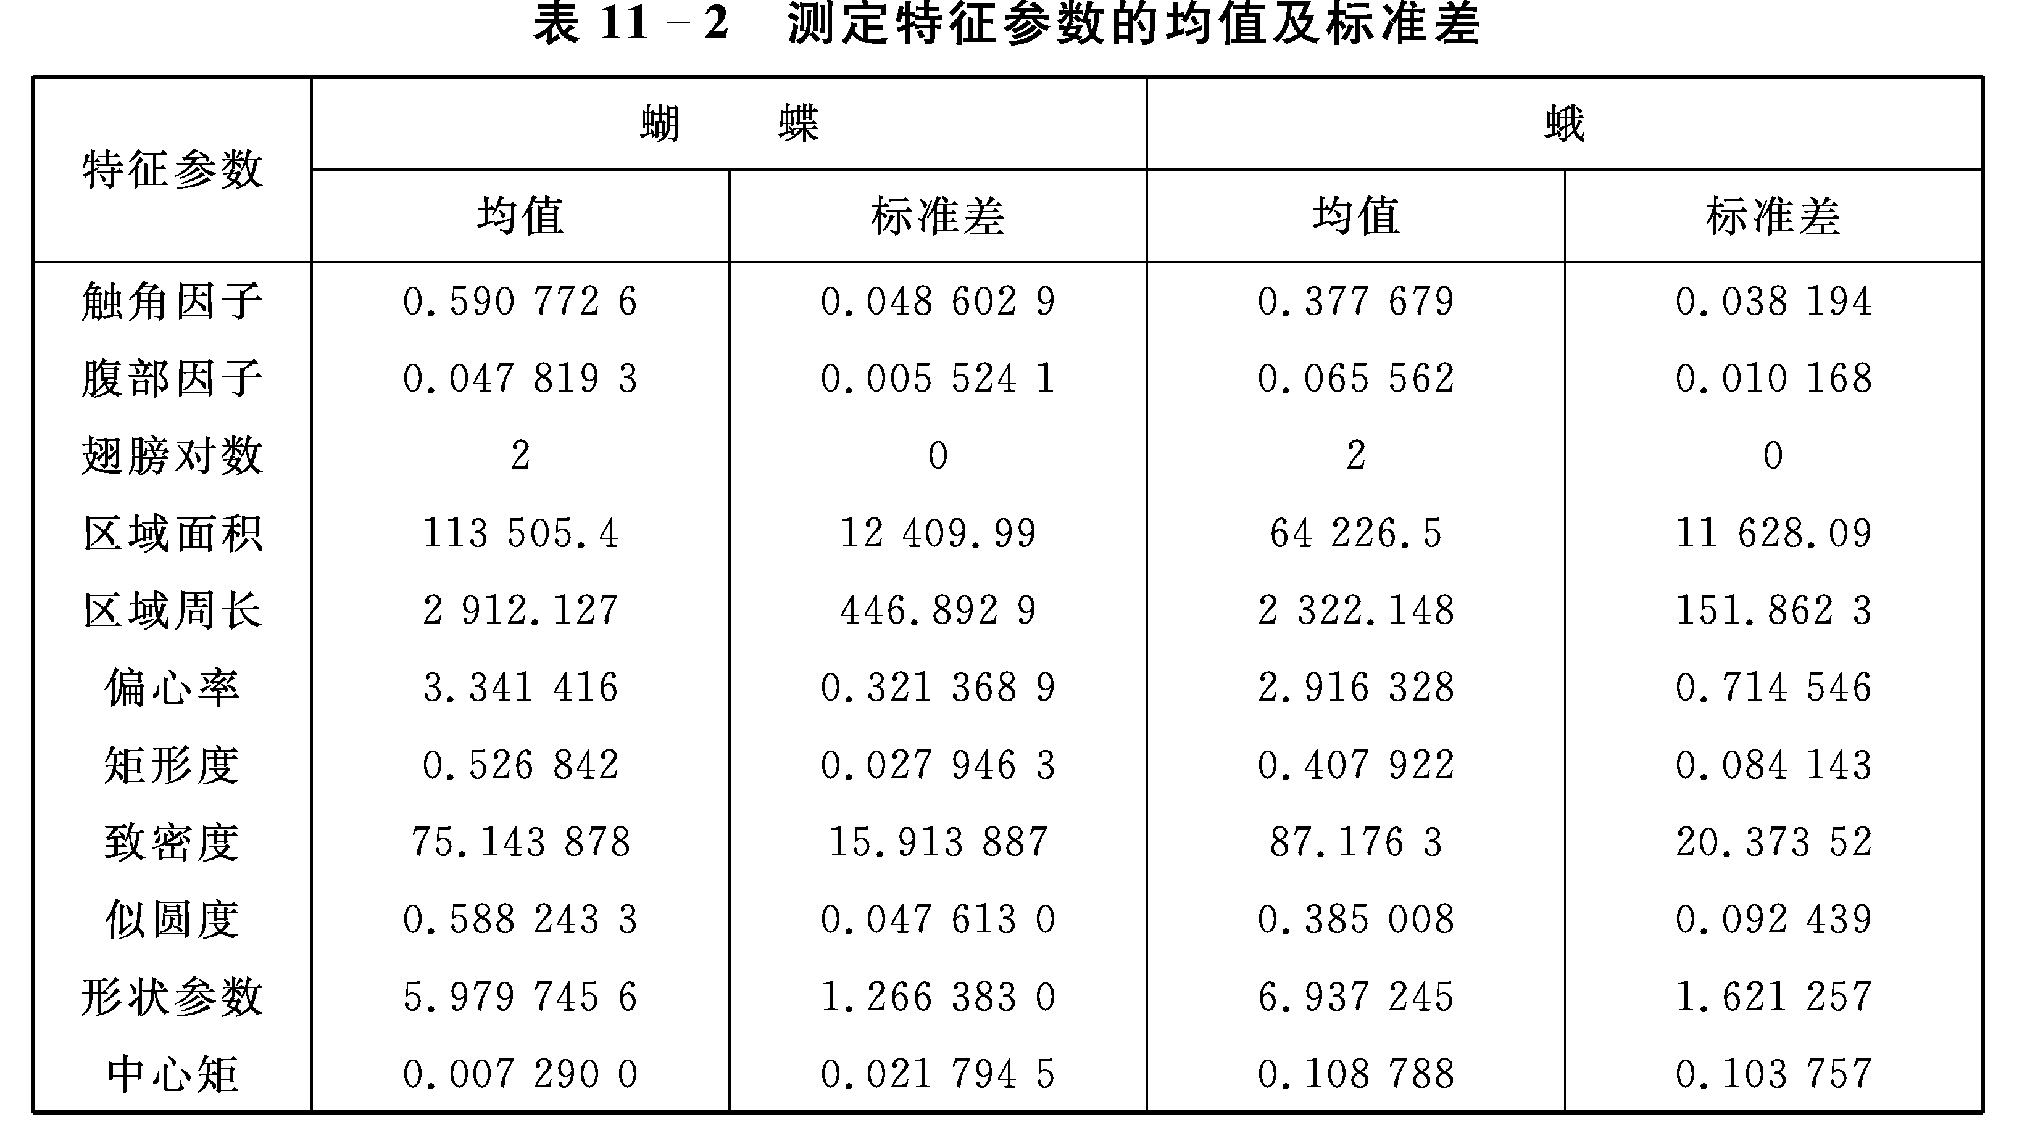

Slide 78
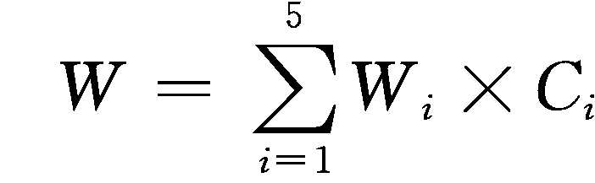
11.3.6 昆虫识别
（1） 建立特征判别函数。 根据检测出的特征参数值和现实现象， 对每个特征参数采用一定的权重来计算特征判别值W， 即
(11-3)
式中： C_{i}为特征参数； W_{i}为每个特征参数的权重。

Slide 79
由于蝴蝶和蛾在触角上有本质的不同， 所以， 触角因子是区别蝴蝶和蛾最重要的参数， 故权重取0.7； 腹部因子、 面积重要程度次之， 取其权重均为0.1； 偏心率和矩形度影响较小， 故取权重为0.05。 计算式(11-3)时， 需要考虑每个特征参数的分割阈值， 比如， 触角因子大于阈值0.5， 则权重取0.7， 否则， 权重取为0， 面积、 偏心率和矩形度权重取值方法和触角因子相同； 而腹部因子权重的取值正好相反， 若腹部因子小于0.057， 权重取0.1， 否则， 权重取为0。 表11-3是每个特征参数的分割点及相应识别权重。

Slide 80
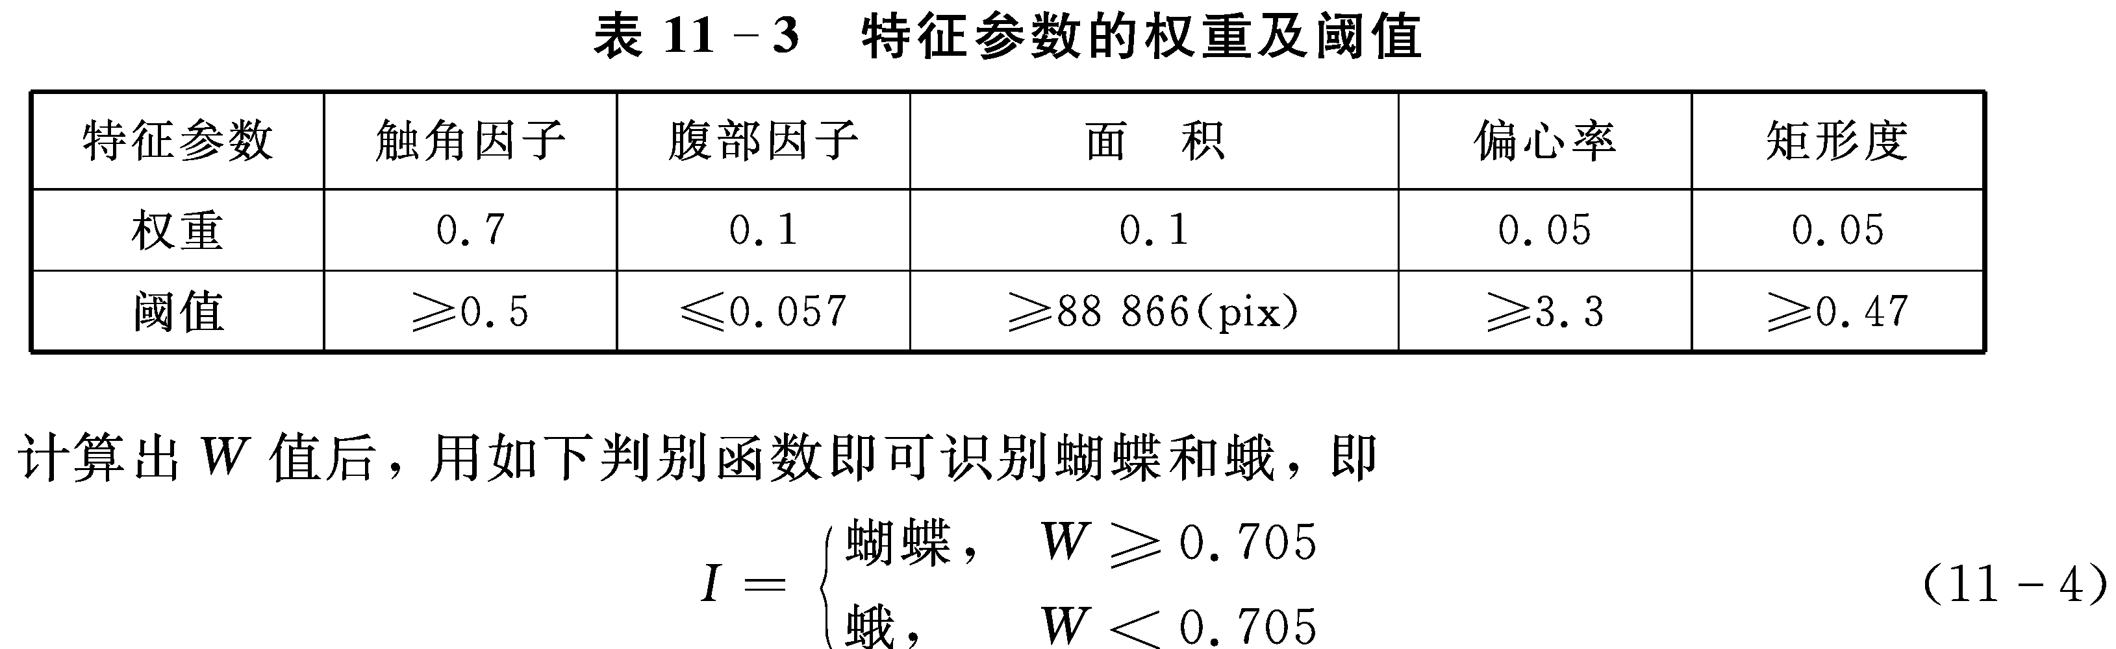

Slide 81
（2） 昆虫分类识别。 根据式(11-4)所示判别函数， 对60幅蝴蝶和蛾图像进行分类， 结果表明， 识别率达100%，
表明选取的识别特征和判别函数是合理的。 图11-34为一幅图像的识别结果输出界面。

Slide 82
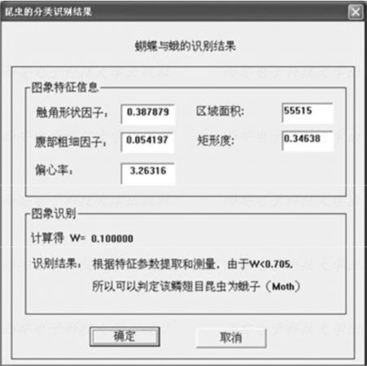
图11-34 识别结果输出界面

